Slide 1
关于4.28节前综合安全检查的通报
安全环保办公室
2025年4月28日

Slide 2
通 报
2025年4月27-28日，安全环保办公室根据集团及公司工作计划等要求，组织开展了节前综合安全检查，检查项目涵盖了安全、消防、环保、交通、职业健康、有限空间、重要危险源、重大事故隐患等。请各单位对照通报中指出的问题点，展开属地排查，及时落实整改，确保整改质量，并于2025年5月7日下班前将整改计划报安环备案。
现将检查情况通报如下：

Slide 3
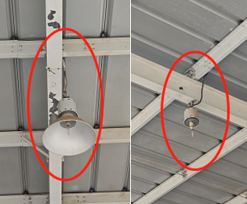
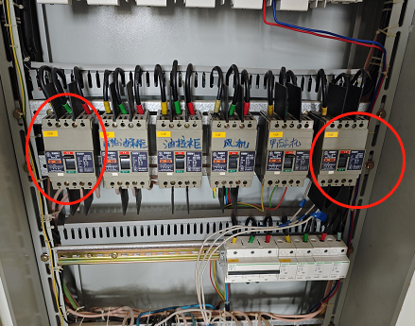
存在问题： | 轮胎车间4号门雨棚灯具支架脱落、灯罩缺失。
整改措施： | 展开排查，维修或更换灯具。
责任单位： | 生产管理部
整改期限： | 厂部制定整改计划
存在问题： | 集中供液站办公室动力柜部分断路器无回路标识。
整改措施： | 增加标识。
责任单位： | 生产管理部
整改期限： | 2025年5月7日前

Slide 4
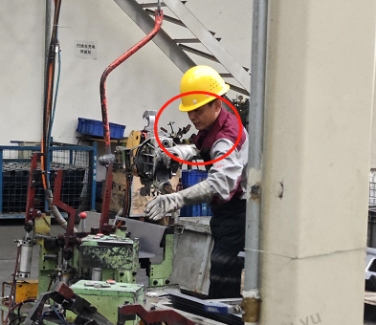
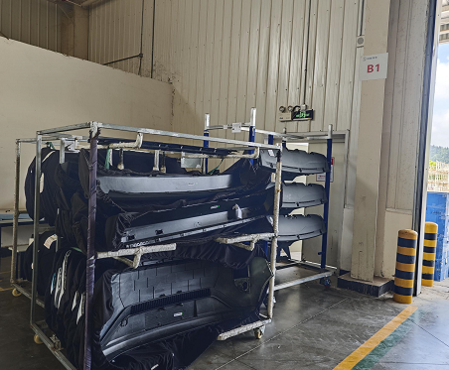
存在问题： | 车架车间瑞悦作业区焊接人员未佩戴防尘口罩。
整改措施： | 按规范佩戴劳动防护用品。
责任单位： | 相关方-重庆瑞悦（生产管理部）
整改期限： | 立即整改
存在问题： | 丙类库南侧B1柱物料堵塞安全出口。
整改措施： | 清理物料，严禁堵塞安全出口。
责任单位： | 相关方-吉速物流（生产管理部）
整改期限： | 立即整改

Slide 5
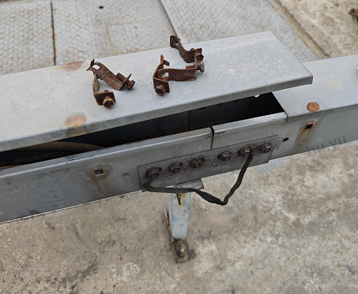
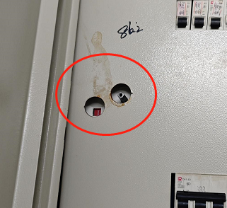
存在问题： | 污水处理站地下水池桥架固定螺栓脱落、桥架盖板翘起。
整改措施： | 重新固定桥架盖板。
责任单位： | 涂装厂
整改期限： | 2025年5月7日前
存在问题： | 涂装车间二楼2J20柱配电箱隔离开关手柄缺失。
整改措施： | 增加手柄。
责任单位： | 涂装厂
整改期限： | 厂部制定整改计划

Slide 6
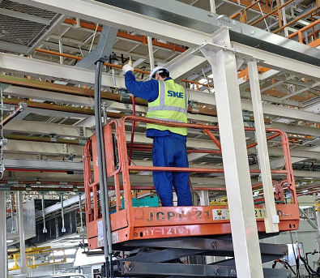
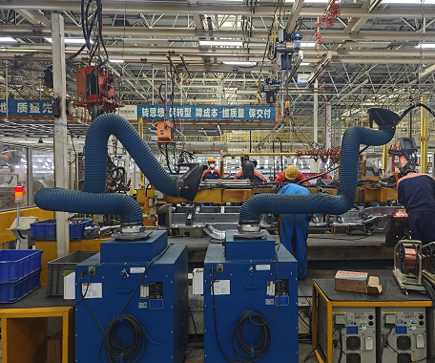
存在问题： | 焊装车间晓奥高处作业人员未佩戴安全带。
整改措施： | 已现场制止、教育，要求其按规范佩戴劳动防护用品。
责任单位： | 相关方-上海晓奥（焊装厂）
整改期限： | 立即整改
存在问题： | 焊装车间主线焊烟吸尘器未规范使用。
整改措施： | 规范使用职业病防护设备。
责任单位： | 焊装厂
整改期限： | 立即整改

Slide 7
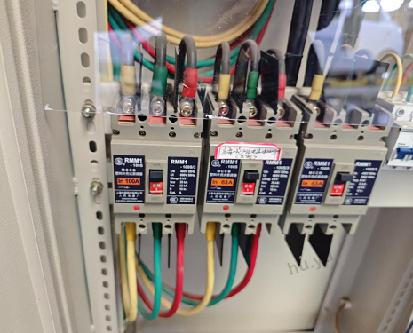
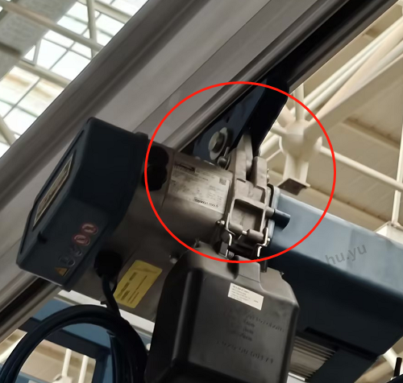
存在问题： | 总装车间V5柱动力柜部分断路器无回路标识。
整改措施： | 增加标识。
责任单位： | 总装厂
整改期限： | 2025年5月7日前
存在问题： | 总装车间电池分装区电动葫芦无二次保护。
整改措施： | 增加二次保护。
责任单位： | 总装厂
整改期限： | 2025年5月7日前

Slide 8
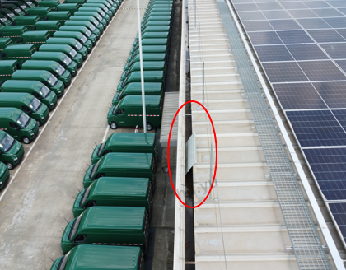
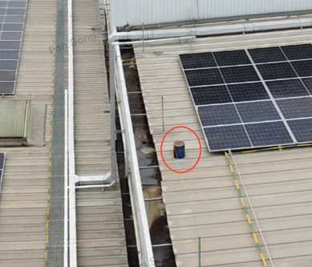
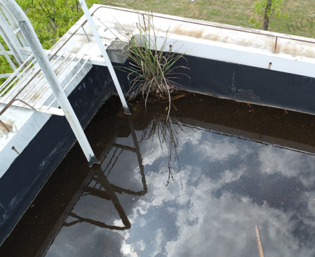
存在问题： | 厂区多处屋面、天沟存在杂物、杂草、建材垃圾、积於、积水等隐患。
整改措施： | 展开排查，清理杂物、杂草等。
责任单位： | 装备工程部
整改期限： | 厂部制定整改计划

Slide 9
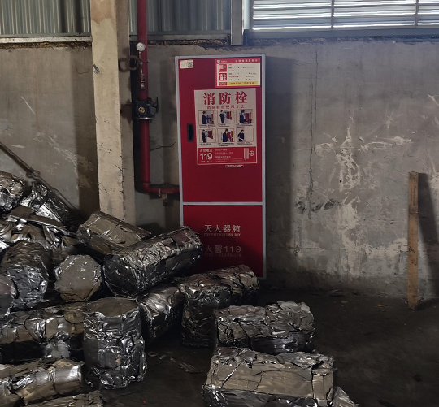
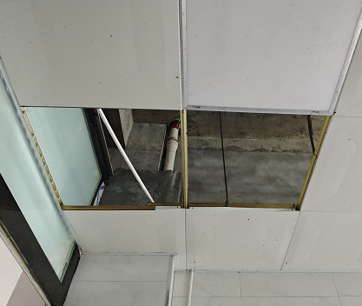
存在问题： | 废品中转站废料阻挡消火栓。
整改措施： | 立即清理，加强管理。
责任单位： | 相关方-陕西天夫（运营管理部）
整改期限： | 立即整改
存在问题： | 第一食堂洗碗间天花板部分缺失。
整改措施： | 展开排查，维修天花板。
责任单位： | 相关方-快一秒餐饮（运营管理部）
整改期限： | 厂部制定整改计划

Slide 10
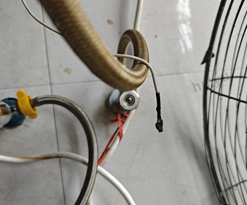
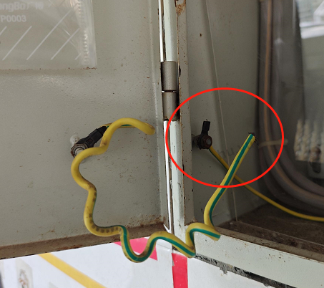
存在问题： | 第一食堂洗碗间电热水器接地线未连接。
整改措施： | 规范安装接地线。
责任单位： | 相关方-快一秒餐饮（运营管理部）
整改期限： | 厂部制定整改计划
存在问题： | 第一食堂洗碗间配电箱跨接线脱落。
整改措施： | 规范跨接。
责任单位： | 相关方-快一秒餐饮（运营管理部）
整改期限： | 厂部制定整改计划

Slide 11
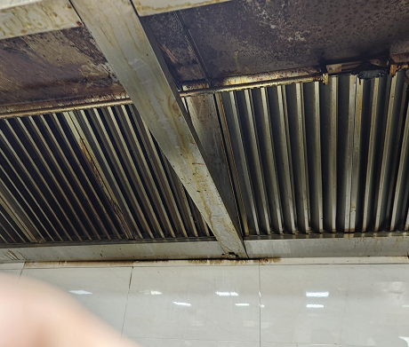
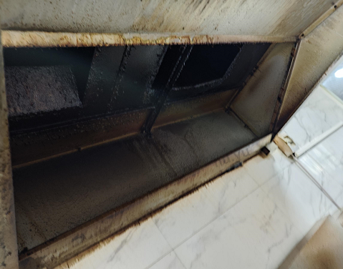
存在问题： | 第一食堂抽油烟机未定期清洗。
整改措施： | 每季度至少清洗一次并做好记录。
责任单位： | 相关方-快一秒餐饮（运营管理部）
整改期限： | 厂部制定整改计划
存在问题： | 第三食堂抽油烟机未定期清洗。
整改措施： | 每季度至少清洗一次并做好记录。
责任单位： | 相关方-四川青中青（运营管理部）
整改期限： | 厂部制定整改计划

Slide 12
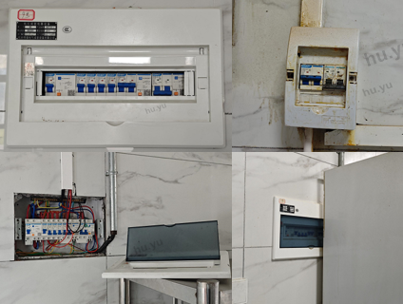
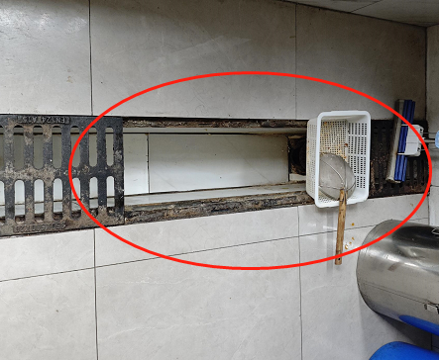
存在问题： | 第三食堂多处开关箱盖板缺失、脱落，小炒间设备阻挡开关箱。
整改措施： | 展开排查，维修或更换盖板，移除设备。
责任单位： | 相关方-四川青中青（运营管理部）
整改期限： | 厂部制定整改计划
存在问题： | 第三食堂洗碗间地沟盖板缺失。
整改措施： | 增加地沟盖板。
责任单位： | 相关方-四川青中青（运营管理部）
整改期限： | 厂部制定整改计划

Slide 13
geelycv.com

